Slide 1
15
15
아름다운 문자 예술

Slide 2
“
○ 서예의 변천과 조형성을 이해하고 서체의 특징을
이야기할 수 있다.
○ 다양한 전각의 종류를 이해할 수 있다.

Slide 3
“
한글 서체란?
1. 한글은 하늘( • ), 땅( — ), 사람(ㅣ)의 모습을 형상화한 모음과 발음 기관의 모양을 본뜬 자음으로 이루어진 독창적인 글자이다.
2. 한글 서체는 훈민정음의 창제와 더불어 생성된 판본체와 궁중에서 체계화되고 여성 사회에서 발전시킨 궁체가 대표적이다.

Slide 4
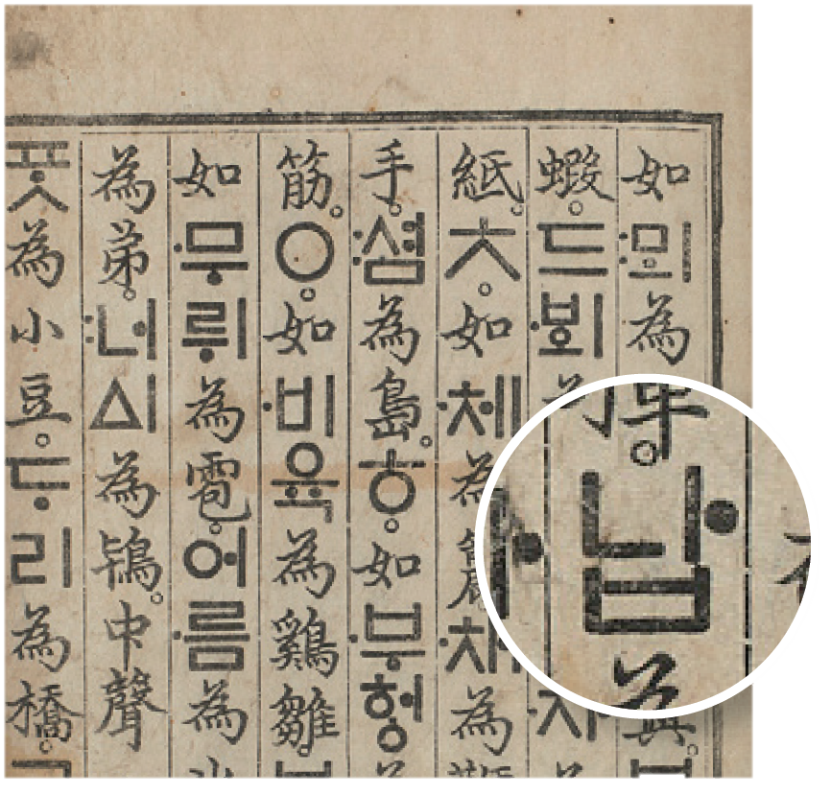
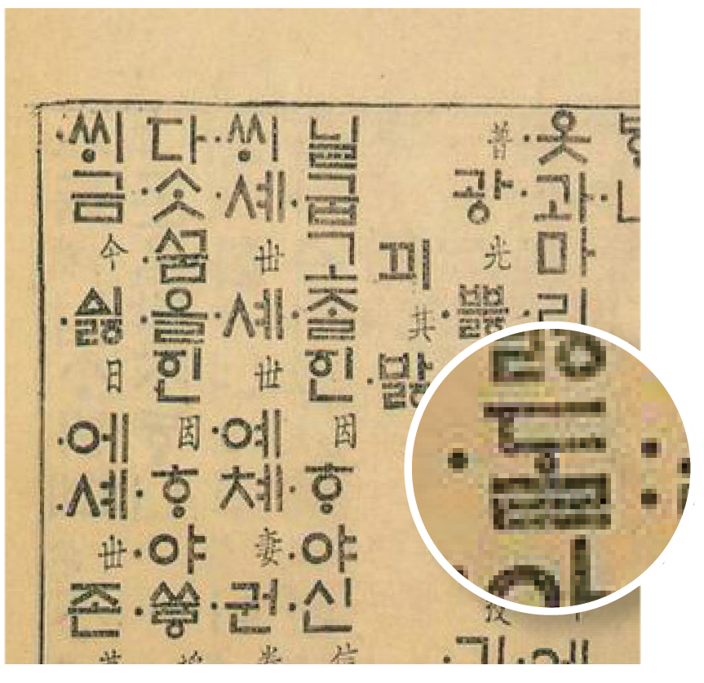
“
“
탐구 활동1
한글 서체의 특징에 대하여 알아보기
판본체
세종대왕이 한글을 처음 만들었을 때 훈민정음이나 용비어천가등에 쓴 글씨체로, 판에 새긴 글씨와 비슷하게 생겨서 판본체라 한다. 판본체에는 원필체와 방필체가 있다.
원필체
방필체
훈민정음 해례본(목판본/29.5 x20.3cm 부분/1446년 작)
월인천강지곡(금속활자(한글활자 갑인자 병용)/31× 20.7cm 부분/조선 1448년 작)

Slide 5
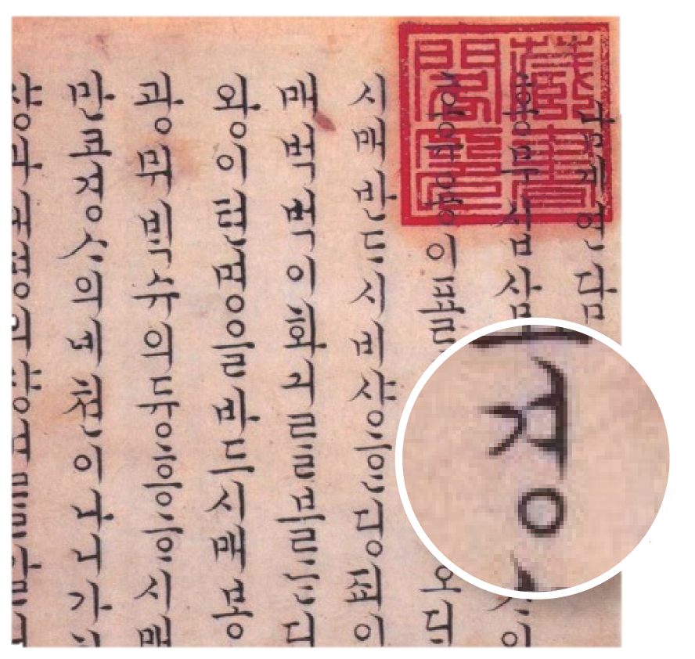
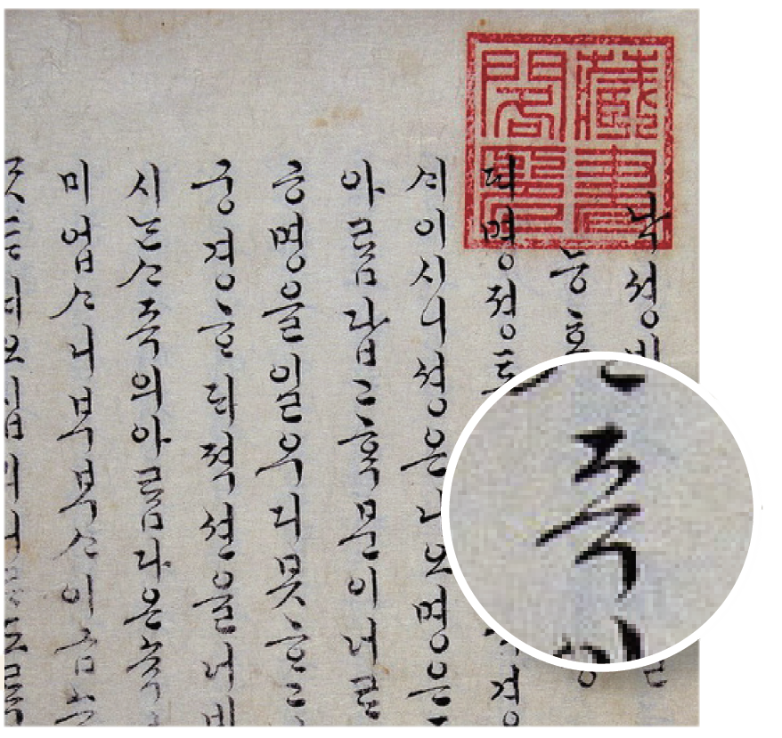
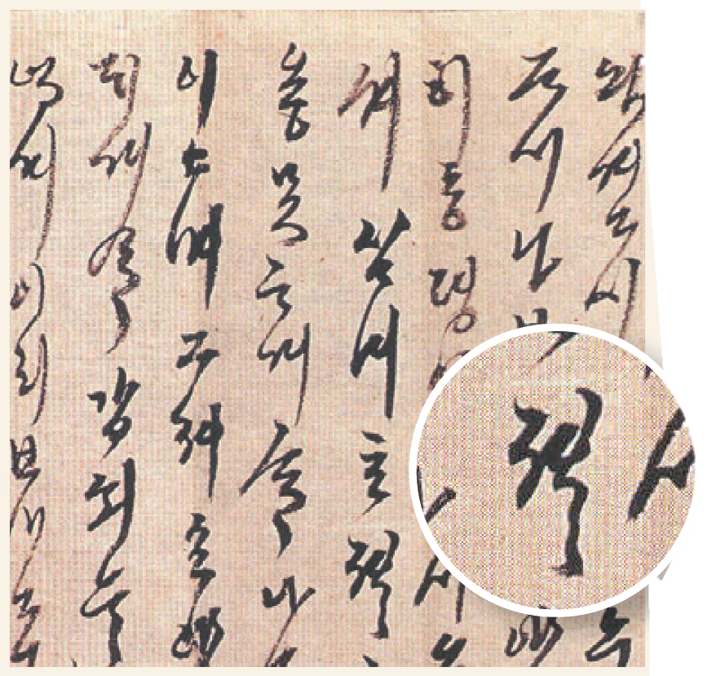
“
“
탐구 활동1
한글 서체의 특징에 대하여 알아보기
궁체
왕비를 보좌하는 상궁 중에 문서나 편지를 전담하는 서사 상궁이 있었다. 궁체는 주로 궁궐의 여성들에 의해 전수되어 온 서체로 정자체, 반흘림체, 진흘림체가 있다.
정자체
반흘림체
진흘림체
남계연담(필사본/27.8x 20.3cm 부분/조선 후기)
낙셩비룡(조선 시대)
김정희(조선/1786~1856) 예안 이씨에게 쓴 편지

Slide 6
“
한문 서체란?
한문의 서체는 ‘전서’에서부터 시작하였다.
전서를 알기 쉽게 정리한 ‘예서’, 예서를 변화시켜 읽고 쓰기에 편리한 서체로 만든 것이 ‘해서’이다.
해서를 쉽고 빠르게 쓰기 위해서 ‘행서’가 발달하였다.
‘초서’는 어떤 글씨체를 간략하게 흘려서 쓴 모두를 가리킨다.

Slide 7
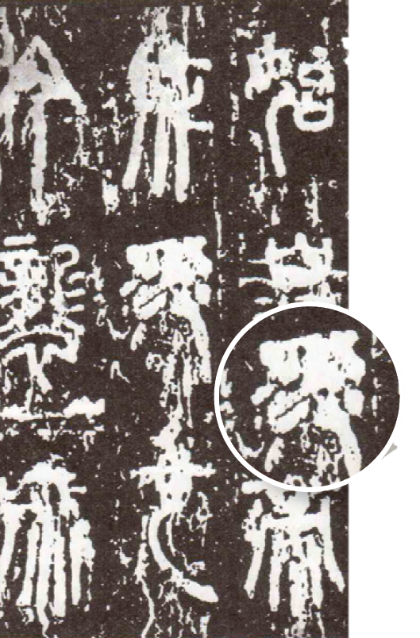
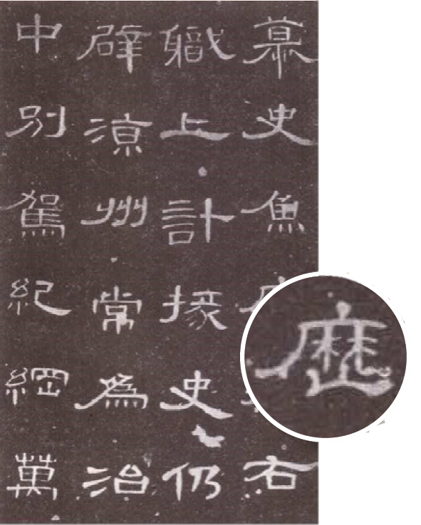
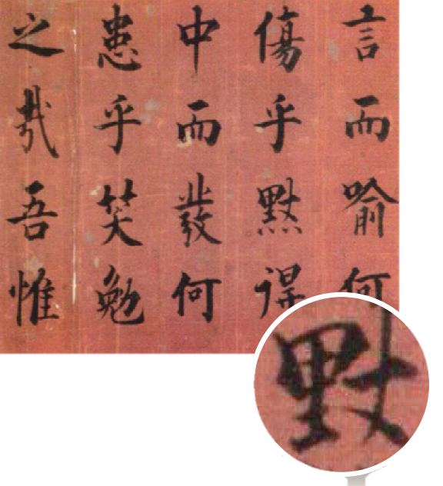
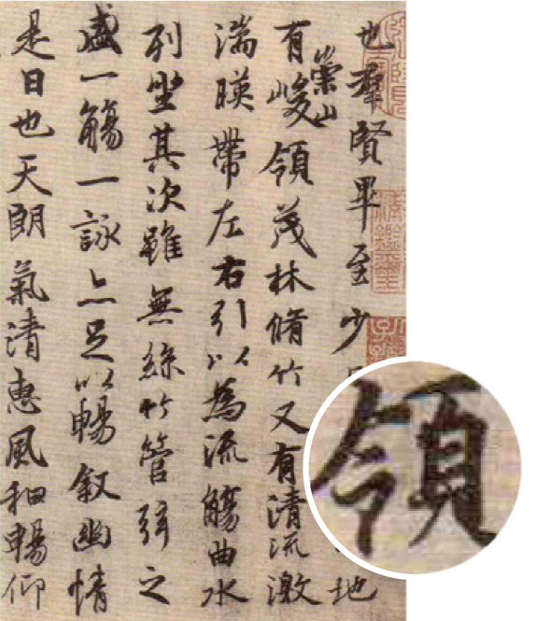
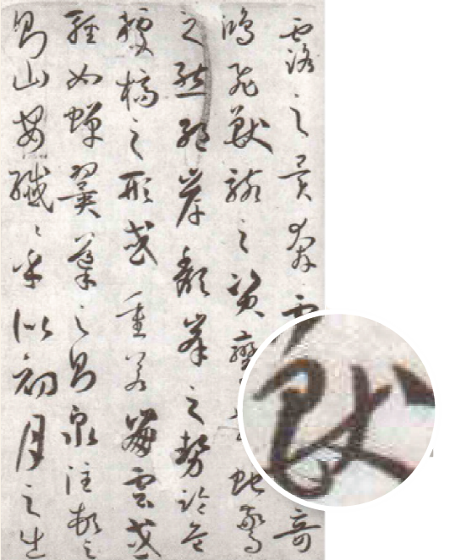
“
“
탐구 활동2
한자 서체의 특징에 대하여 알아보기
전서
예서
해서
행서
초서
낭야대각석(탁본/기원전 219년 작)
조전비(탁본/172×83cm의 부분/185년 작)
김정희(조선/1786~1856) 묵소거사자찬(종이에 먹/32.7× 136.4cm/19세기 작)
왕희지(동진/303~365) 난정서 풍승소본(종이에 먹/69.9× 24.5cm 부분/353년 작)
손과정(당/646~691) 서보(종이에 먹/687년 작)

Slide 8
“
낙관과 전각
한문의 서체는 ‘전서’에서부터 시작하였다.
전서를 알기 쉽게 정리한 ‘예서’, 예서를 변화시켜 읽고 쓰기에 편리한 서체로 만든 것이 ‘해서’이다.
해서를 쉽고 빠르게 쓰기 위해서 ‘행서’가 발달하였다.
‘초서’는 어떤 글씨체를 간략하게 흘려서 쓴 모두를 가리킨다.

Slide 9
“
“
탐구 활동3
전각의 기법과 내용, 용도에 적합한 명칭 알아보기
낙관은 낙성관지(落成款識)의 줄임말이다.
낙성은 어떤 작품을 제작한 일시와 장소 및 작가의 성명이다.
관지는 글씨나 그림을 그린 다음에 찍는 인장이다.
낙관은 단순한 서명의 의미를 넘어 장식 효과와 구도의 일부분으로 인장의 크기, 서체, 찍히는 위치 등이 화면에 어울려야 한다.
오늘날에는 일반적으로 작품에 찍혀 있는 전각을 모두 낙관이라고 부른다.
전각의 종류는 기법에 따라 백문인(음각)과 주문인(양각)이 있다.
전각의 종류는 내용에 따라 성명인, 아호인, 사구인, 초형인이 있다.
전각의 종류는 용도에 따라 관인, 두인, 수장인, 장서인, 봉니인 등으로 나뉜다.

Slide 10
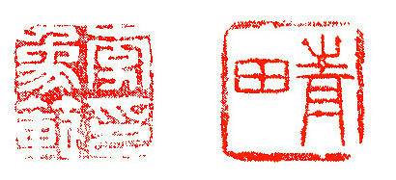

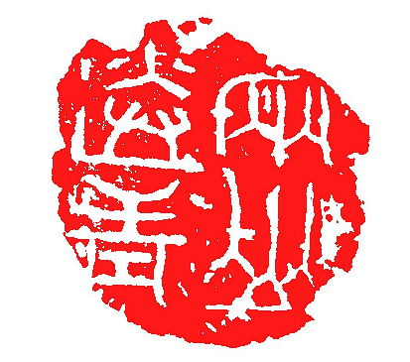

“
“
탐구 활동3
전각의 기법과 내용, 용도에 적합한 명칭 알아보기
내용에 따라
● 성명인
● 아호인
● 사구인
● 초형인
·
청전 이상범(1897 ~ 1972/한국화)
양산송청(兩山送靑)
· 성명인은 본인의 이름을 백문인(음각) 혹은 주문인(양각)으로 새겨 넣은 것을 말한다.
· 아호인은 본인의 호를 백문인(음각) 혹은 주문인(양각)으로 새겨 넣는 것을 말한다.
· 청전 이상범의 성명인으로 음각으로 글씨가 하얀 백문인이다.
· 청전 이상범의 호를 새긴 것으로 양각으로 글씨가 붉은 주문인이다.
좋아하는 싯구나 문구, 문장 등을 새긴 도장을 사구인이라고 한다.
· 그림을 새긴 도장을 초형인이라고 한다.
· 다산을 상징하는 물고기를 새겨 넣었다.

Slide 11

“
“
탐구 활동3
전각의 기법과 내용, 용도에 적합한 명칭 알아보기
용도에 따라
● 관 인 : 공적인 용도로 찍는 도장
● 두 인 : 그림의 오른쪽 상단에 글을 쓰고 말미에 찍는 도장
● 수장인: 서화 장품의 주인임을 알리는 도장
● 장서인: 책에 찍어 주인임을 알리는 도장
● 봉니인: 비밀을 지키기 위해 찍는 도장
● 감상인: 감상자가 찍는 도장
봉니인은 조형적으로 아름답고 추상적인 형태가 많다.

Slide 12
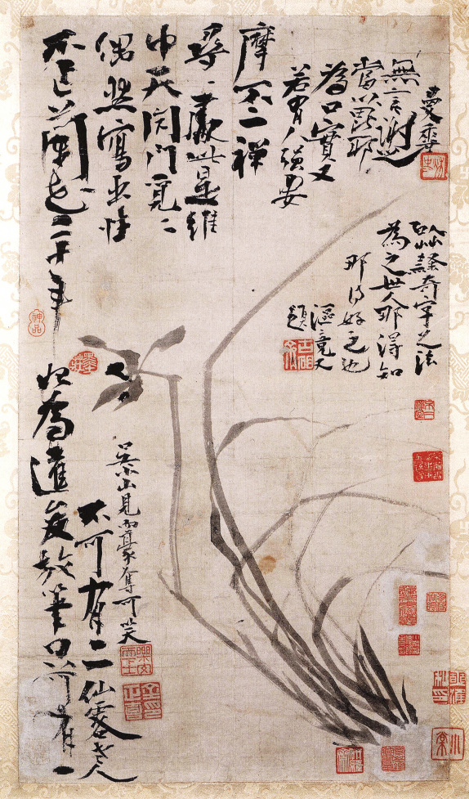




“
“
탐구 활동3
전각의 기법과 내용, 용도에 적합한 명칭 알아보기
기법 | ( )으로 글씨가 하얀 백문인이다.
용도 | '묵장’ 문장의 첫 부분에 찍은 두인이다.
기법 | 양각으로 글씨가 붉은 ( )이다.
용도 | ‘추사’로 김정희의 호를 새긴 것이다.
기법 | ( )으로 글씨가 하얀 ( )이다.
용도 | ‘김정희인’이라 이름을 새긴 ( )이다.
김정희(秋史/조선/1786~1856) 묵란도_부작란도(종이에 수묵/56×30.6cm/19세기 중엽)
기법
용도

Slide 13
“
“
탐구 활동3
전각의 기법과 내용, 용도에 적합한 명칭 알아보기
기법 | ( 음각 )으로 글씨가 하얀 백문인이다.
용도 | '묵장’ 문장의 첫 부분에 찍은 두인이다.
기법 | 양각으로 글씨가 붉은 ( 주문인 )이다.
용도 | ‘추사’로 김정희의 호를 새긴 것이다.
기법 | ( 음각 )으로 글씨가 하얀 ( 백문인 )이다.
용도 | ‘김정희인’이라 이름을 새긴 ( 성명인 )이다.
기법 | 양각으로 글씨가 붉은 주문인이다.
용도 | 소장자가 찍은 수장인이다.

Slide 14
“
“
”
점검해 보기
”
◉ 서예의 변천과 조형성을 이해하고, 서체의 특징을 이야기할 수 있는가?
◉ 다양한 전각의 종류에 대하여 이야기할 수 있는가?

